Slide 1
The family (1)
العَائِلَة
Dr. Ehab Atta

Slide 2
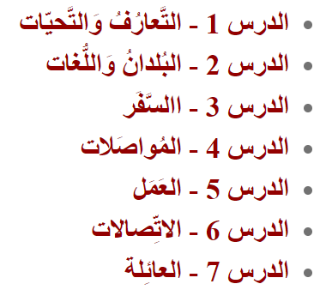

Slide 3

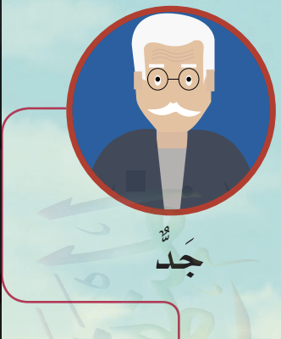
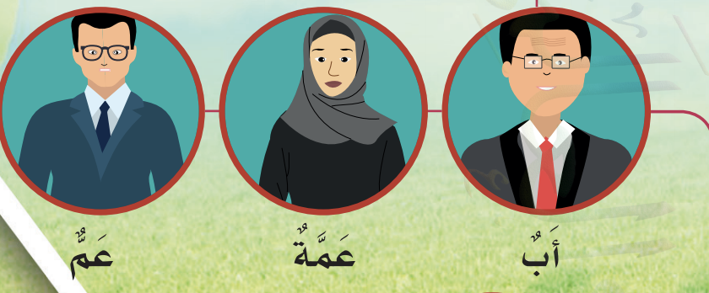
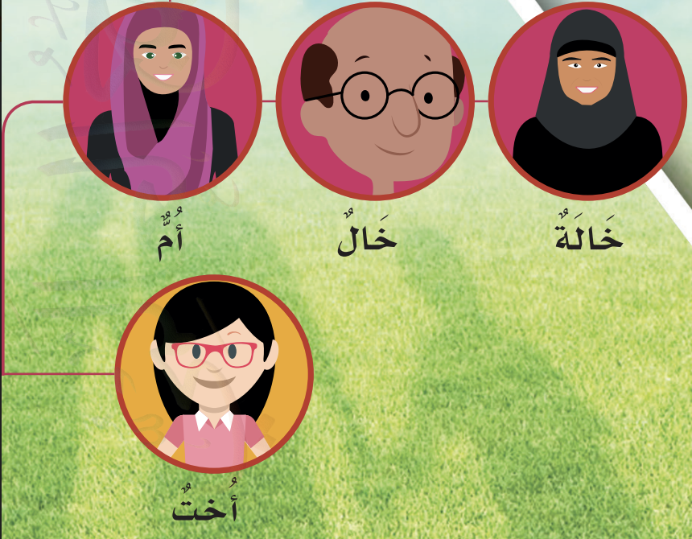
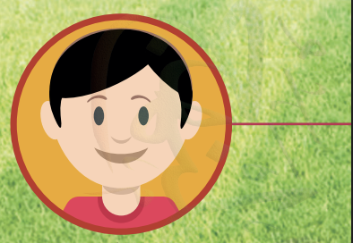


Slide 4
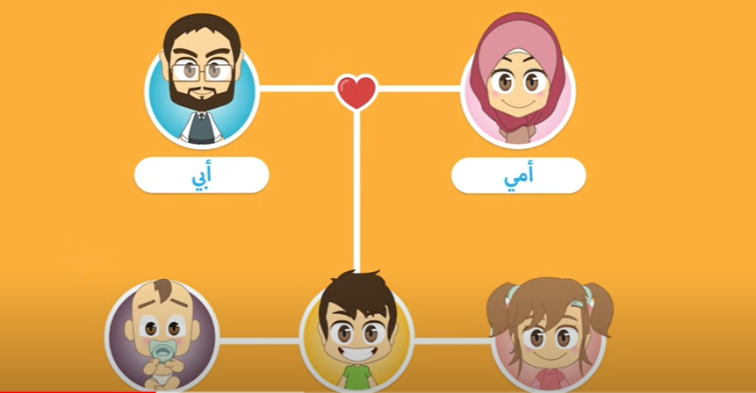
https://youtu.be/CcSHmOYVR18?si=sGUwvrNkCB75R_Ey

Slide 5
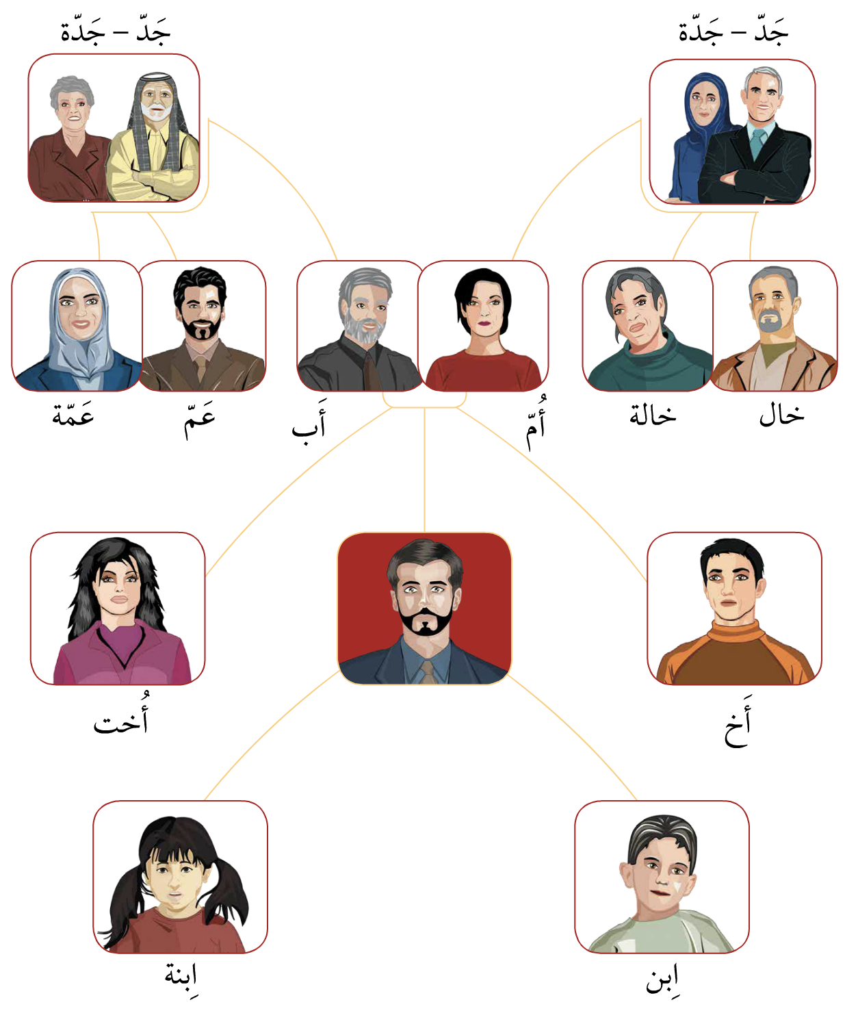

Slide 6
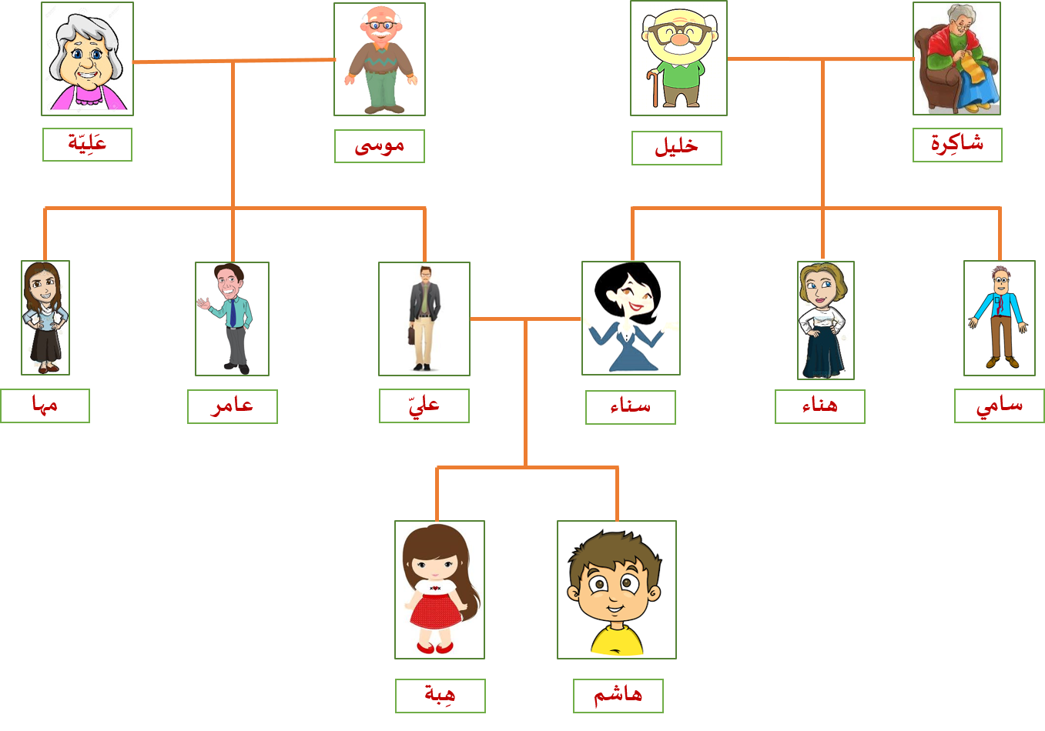

Slide 7
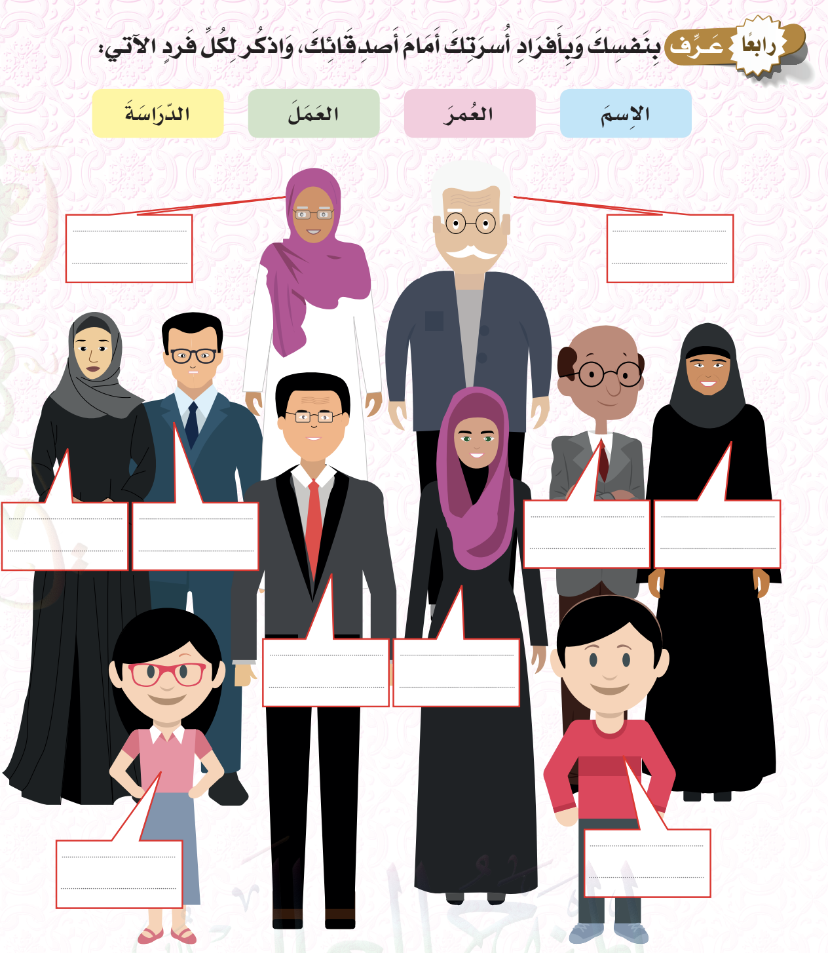

Slide 8
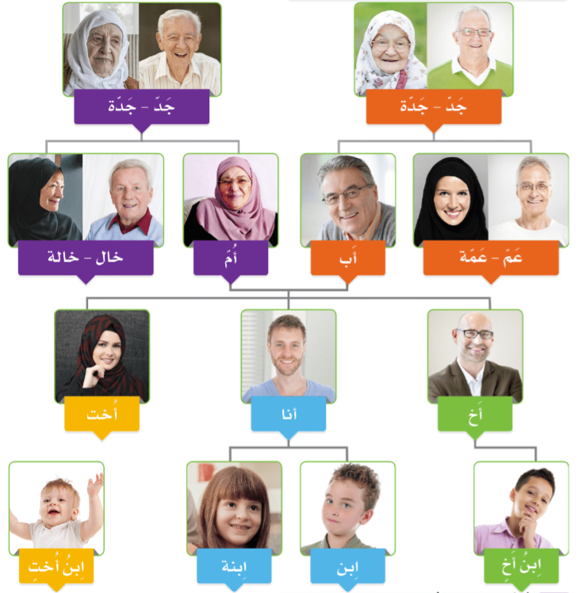

Slide 9
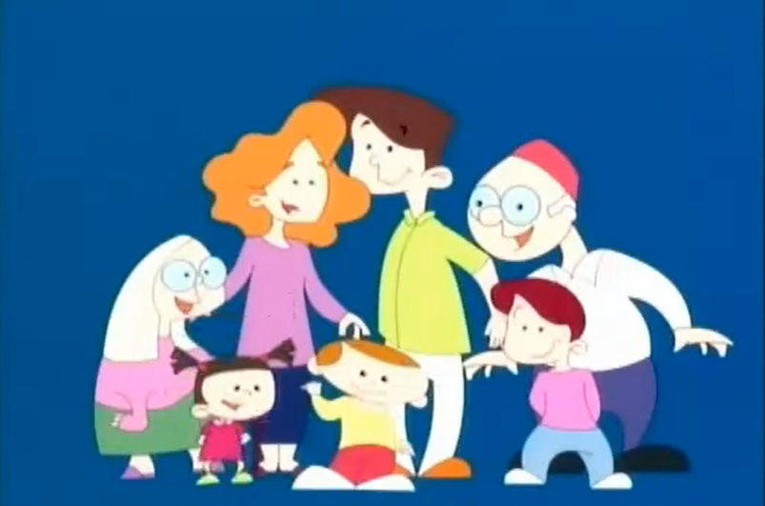
https://youtu.be/u19-j_6pORc

Slide 10
أَفْعَال
قَابَلْتُ
زُرْتُ
أَمْضَيْتُ

Slide 11
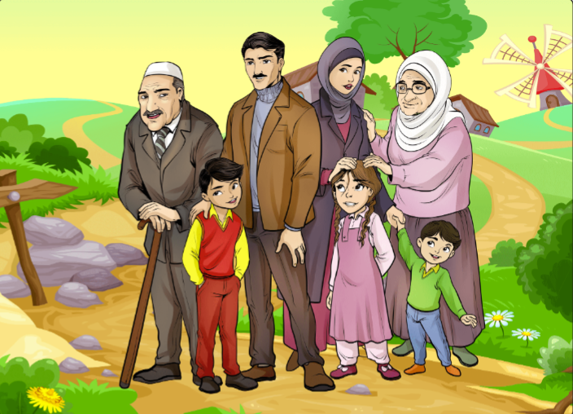
النَّصُّ الأَوَّل
العُطْلَةُ فِي الرِّيف

Slide 12
أَيْنَ أَمْضَيْتَ العُطْلَةَ يَا خَالِد؟
ذَهَبْتُ مَعَ عَائِلَتِي إِلَى الرِّيف

Slide 13
مَاذَا فَعَلْتَ فِي الرِّيف؟
زُرْتُ جَدِّي وَجَدَّتِي

Slide 14
مَنْ ذَهَبَ مَعَكَ؟
أَبِي وَأُمِّي وَأَخِي وَأُخْتِي

Slide 15
مَنْ قَابَلْتَ هُنَاكَ؟
قَابَلْتُ عَمِّي وَزَوْجَتَهُ وَأَوْلَادَهُ

Slide 16


